Slide 1
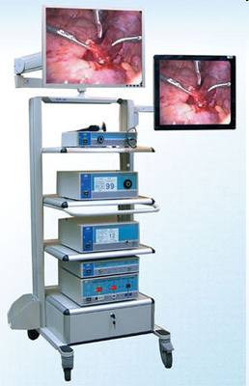
Эндоскопическая хирургия

Slide 2
Эндоскопическая хирургия - область хирургии, позволяющая выполнять радикальные операции или диагностические процедуры без широкого рассечения покровов через точечные проколы тканей (лапароскопические, торакоскопические, риноскопические, артроскопические операции), либо через естественные физиологические отверстия (при ФГДС, колоноскопии, бронхоскопии, цистоскопии и др.).

Slide 3
Эндохирургия - не специальность, а только метод, имеющий свои ограничения и предел разрешающей способности.

Slide 4
Этапы развития
В 1901 г. Георг Келлинг произвел "целиоскопию" (лапароскопию) в эксперименте на собаке, введя цистоскоп в брюшную полость после инсуффляции в нее воздуха.
В 1901 г. директор Петроградского повивального института Д.Отт сообщил о "вентроскопии" - обследовании брюшной полости при помощи свечи, лобного зеркала и трубки, введенной через кольпотомическое отверстие.

Slide 5
Этапы развития
В 1910 г. шведский врач Якобеус повторно применил эту технику, он же ввел в практику термин "лапароскопия".
В 1929 г. немецкий гепатолог Кальк разработал наклонные линзы для лапароскопа, в последний через 5 лет был встроены биопсийные щипцы.
В 1938 году Янош Вереш из Венгрии разработал безопасную и снабженную пружинным обтуратором иглу для наложения пневмоторакса. В настоящее время иглу Вереша повсеместно применяют для наложения пневмоперитонеума.

Slide 6
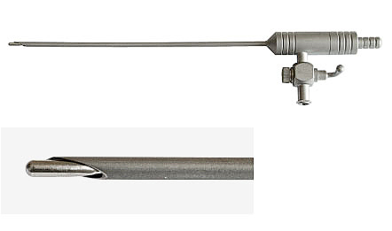
Игла Вереша

Slide 7
Этапы развития
В 1947 году Рауль Палмер выдвинул принцип контроля внутрибрюшного давления при инсуффляции, а немецкий гинеколог и инженер, профессор Курт Земм разработал для этой цели автоматический инсуффлятор.
Курт Земм в 60-х годах заменил 78% открытых гинекологических операций лапароскопическими с общей частотой осложнений, равной 0,28%. Тем самым был продемонстрирована безопасность и эффективность лапароскопии.
Курт Земм впервые выполнил лапароскопическую аппендэктомию.

Slide 8
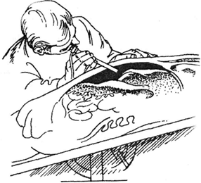
Диагностическая лапароскопия

Slide 9
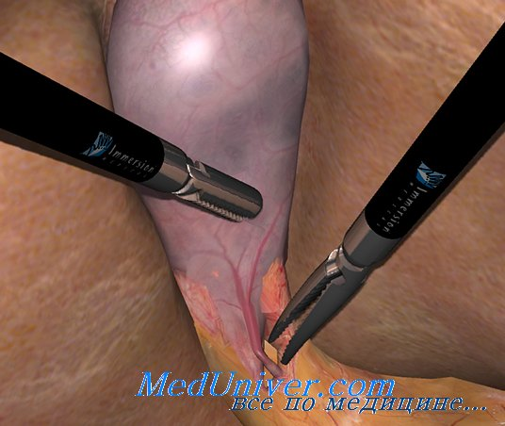
Этапы развития
В 1986 году группа японских инженеров сконструировала матрицу, позволяющую трансформировать виодеосигнал для передачи на монитор.
В 1987 году французский хирург из Лиона Филипп Муре впервые успешно выполнил лапароскопическую холецистэктомию – Вторая великая французская революция.
Эндохирургическая техника за несколько месяцев кардинально изменила принципы лечения желчнокаменной болезни.

Slide 10
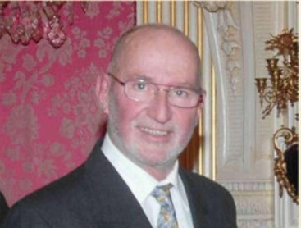
«Я думаю, что это была первая и последняя лапароскопическая холецистэктомия в мировой хирургии ….»
(впечатление сразу после впервые выполненной им лапароскопической холецистэктомии)
Филипп Муре,
Французский хирург,
впервые в мире в Лионе
(Франция) в 1987 году
выполнивший
лапароскопическую
холецистэктомию

Slide 11
Этапы развития
В России первую лапароскопическую холецистэктомию выполнил в 1991 году Ю.И. Галлингер.
В середине 90-х годов лапароскопические вмешательства стали повседневными.
На сегодняшний эндохирургия – «золотой стандарт» при ЖКБ и в гинекологии (этим подходом выполняется 90% операций).
Разработаны и применяются эндохирургические методики для всех вмешательств в брюшной, торакальной хирургии и урологии. Активно развивается нейроэндохирургия

Slide 12
Эволюция хирургического доступа
Традиционный доступ
лапаротомия
Малотравматичный доступ
минилапаротомия
Малотравматичный доступ
лапароскопия
Минимально инвазивная хирургия
Краеугольный камень современной хирургической философии – минимизация операционной травмы
Notes:
12

Slide 13
Минимально инвазивная хирургия - область хирургии, позволяющая проводить радикальные операции с наименьшим повреждением структуры здоровых тканей и минимальным нарушением их функций.

Slide 14
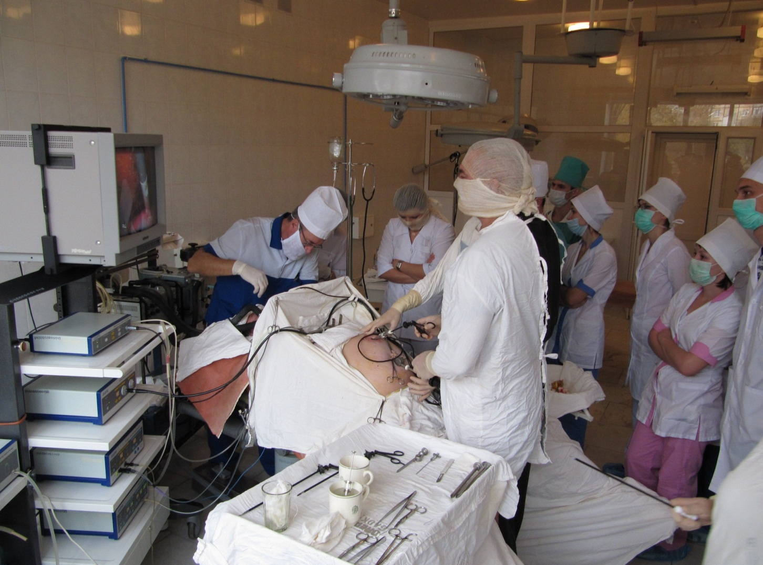
Классическая эндохирургия

Slide 15
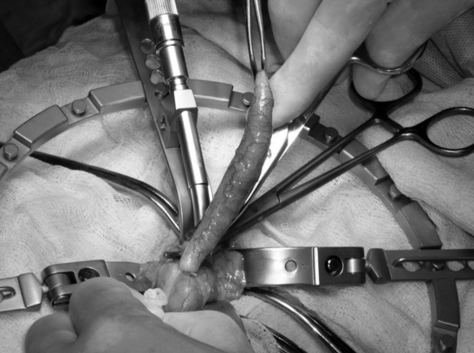
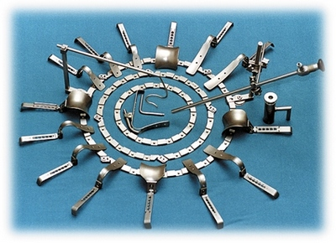
Минидоступ

Slide 16
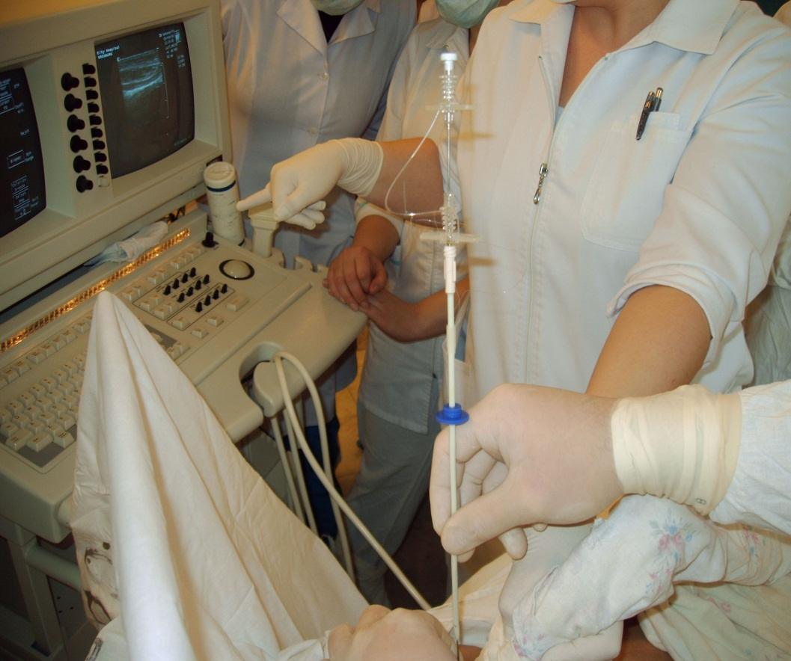
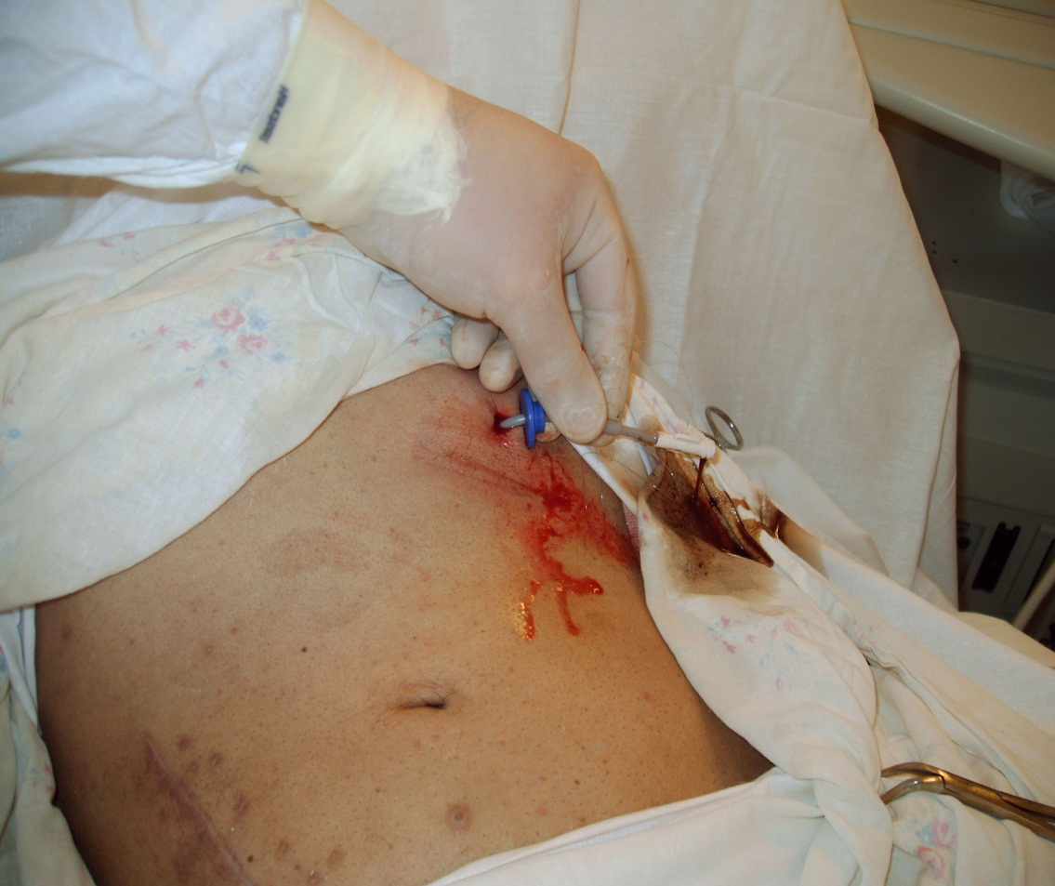
Интервенционная радиология (вмешательства под R- или УЗИ контролем

Slide 17
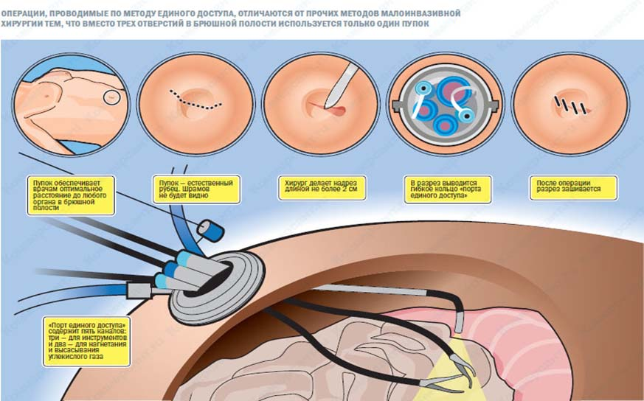
S.I.L.S.-хирургия (Single Incision Laparoscopic Surgery) – эндохирургия через один доступ («однопортовая лапароскопическая хирургия»)
Впервые в мире операция с применением данной технологии выполнена Navarra et al. в 1997 году при хроническом холецистите.

Slide 18
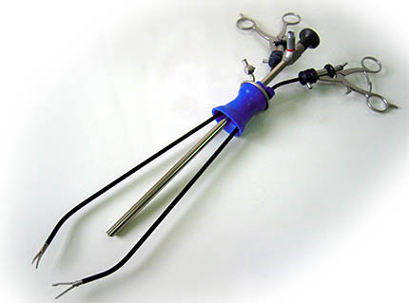
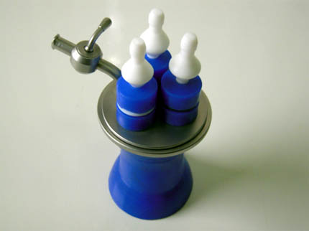
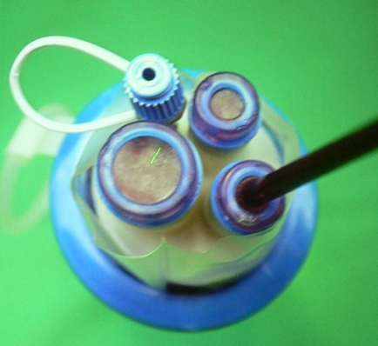
S.I.L.S.-хирургия (Single Incision Laparoscopic Surgery) – эндохирургия через один доступ («однопортовая лапароскопическая хирургия»)
Данная технология предполагает использование эндоскопических инструментов и оптических систем, отличающихся рядом особенностей: удлиненный лапароскоп, удлиненные и изгибаемые рабочие инструменты.

Slide 19
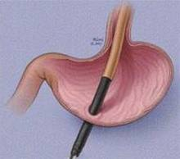
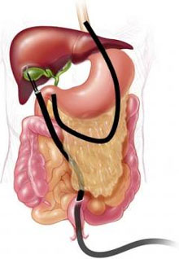
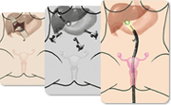
N.O.T.E.S.-хирургия (Natural Orifice Translumenal Endoscopic Surgery) – эндохирургия через естественные отверстия
Трансгастральный
Трансвагинальный
Трансректальный
Чрез мочепузырный
Комбинированный

Slide 20
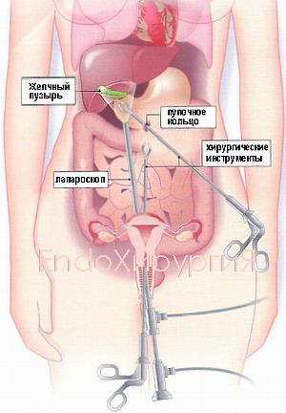
Гибридная эндохирургия (сочетание N.O.T.E.S. и лапароскопического доступа

Slide 21
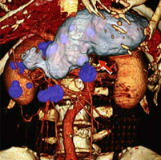
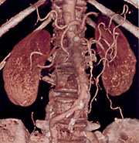
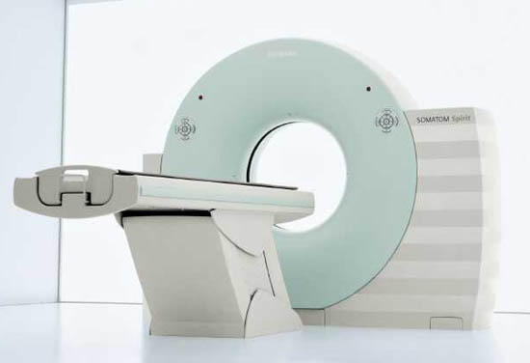
Эндохирургия с дополненной реальностью
3D-предоперационное планирование с созданием виртуальной модели
Совмещение на экране материальных и виртуальных объектов
Интраоперационная навигация

Slide 22
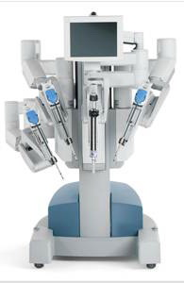
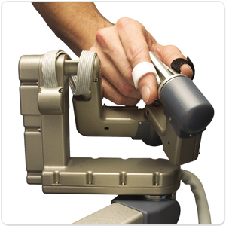
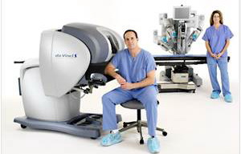
Роботохирургия (робот Да Винчи)
На 2015 год построено более 3000 таких аппаратов. Стоимость системы «da Vinci» 2 млн. долл. В США на июль 2014 года клиники располагали 2153 системами «da Vinci»
В России установлено двадцать пять хирургических систем «da Vinci» (в Москве, Санкт-Петербурге, Ханты-Мансийске, Екатеринбурге, Новосибирске, Тюмени, Краснодаре, Ростове-на-Дону и на о. Русский).

Slide 23
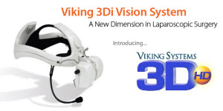
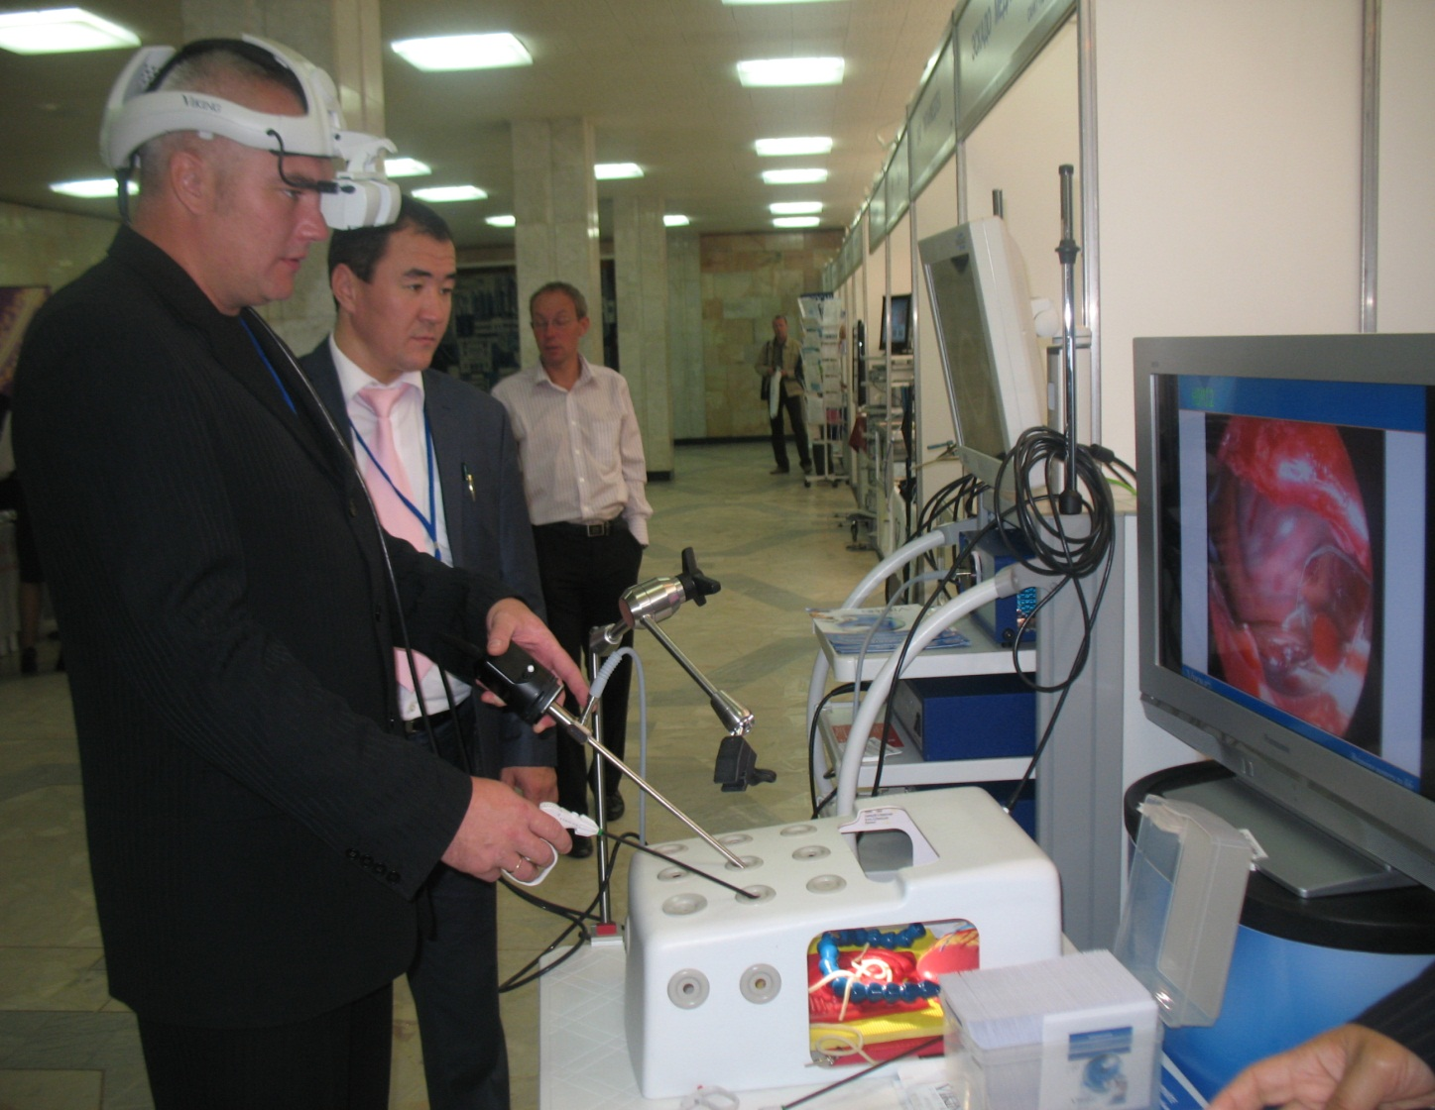
3D-эндохирургия

Slide 24
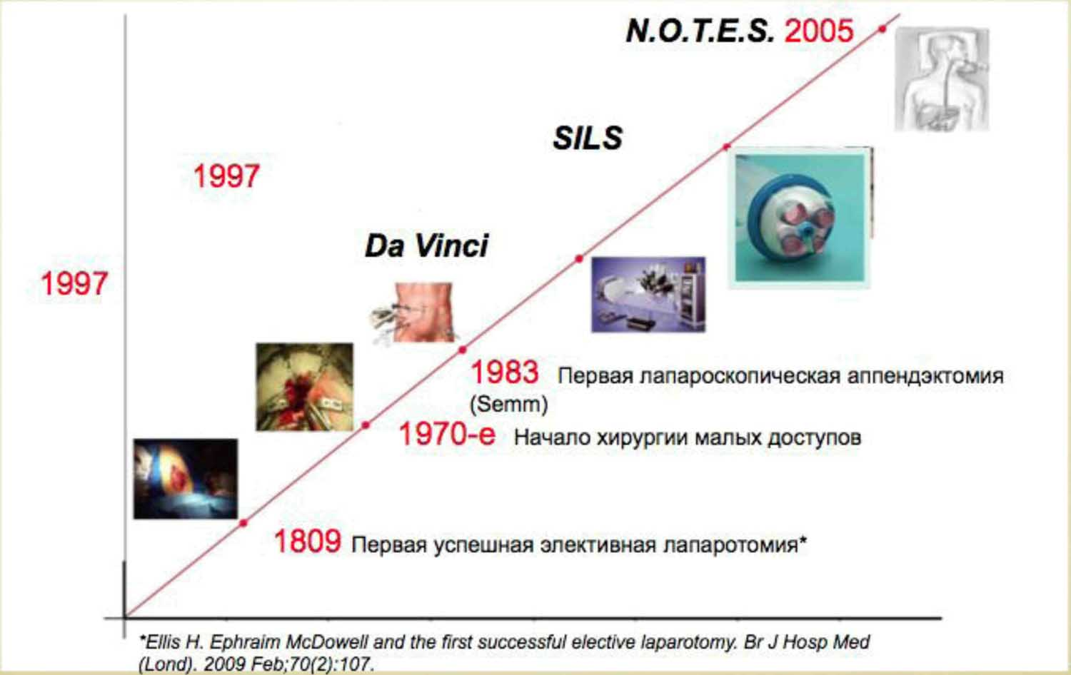
История миниинвазивной абдоминальной хирургии

Slide 25
Преимущества эндохирургии
Малая травматичность,
Короткий госпитальный период (2-3 дня).
Снижение срока утраты трудоспособности в 2-5 раз.
Снижение частоты и тяжести осложнений.
Косметический эффект.
Экономическая эффективность (экономия медикаментов, уменьшение длительности госпитального периода и сроков реабилитации пациента.

Slide 26
Особенности эндохирургии
осмотр внутренних органов и манипуляции с ними производят опосредованно, при помощи видеомонитора (в отличие от прямого визуального контроля в «открытой» хирургии);
обычно операцию выполняют в условиях двухмерного изображения;
видимое пространство ограничено, отсутствует ощущение «глубины»;
объекты увеличены в несколько раз, что имеет как преимущества, так и недостатки;
положение оптической системы и рабочих инструментов относительно фиксировано;
наблюдается «эффект качелей» — направление движения рабочей части инструментов обратно направлению перемещения рукоятки;
пальпация органов возможна только посредством инструментов, не дающих тактильных ощущений и имеющих ограниченную свободу движений;
необходимо применять специальное оборудование и инструменты.

Slide 27
Негативные моменты
Инсуффляция углекислого газа гиперкапния и ацидоз, которые в последующем быстро разрешаются;
Напряженный пневмоперитонеум уменьшает венозный возврат и снижает сердечный выброс. Нарушается венозная циркуляция в бассейне нижней полой вены.
Пневмоперитонеум увеличивает системное сосудистое сопротивление и повышает диастолическое АД. Нарушается кровоток в артериях брюшной полости.
Сдавление легких при поднятии диафрагмы снижает остаточную емкость и увеличивает мертвое пространство.

Slide 28
Показания и противопоказания
  Показания к эндохирургическому вмешательству при данном заболевании те же, что и на операции, выполняемые "открытым" методом.

Slide 29
Абсолютные противопоказания
Острый инфаркт миокарда
Острое нарушение мозгового кровообращения
Некорригируемая коагулопатия

Slide 30
Относительные противопоказания:
  При лапароскопии повышенное внутрибрюшное давление, связанное с создание пневмоперитонеума, уменьшает венозный возврат и ухудшает экскурсию легких. Это опасно для пациентов, имеющих тяжелые сопутствующие заболевания сердечно-сосудистой и легочной систем. В этих случаях показана операция без наложения пневмоперитонеума (использование лапаролифта) либо традиционный лапаротомный доступ.

Slide 31
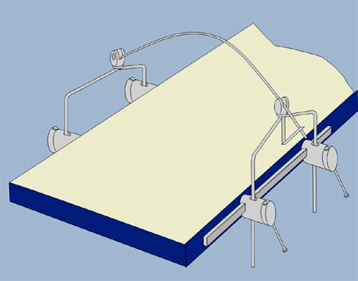
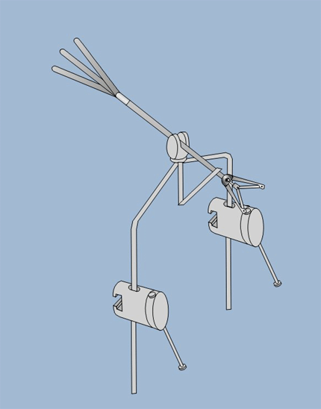
Эндохирургия с лапаролифтингом (безгазовая лапароскопия)

Slide 32
Относительные противопоказания:
Разлитой перитонит, требующий тщательной санации всех отделов
Предшествующие внутриполостные операции из-за выраженного спаечного процесса могут затруднить введение троакаров и выполнение самого вмешательства эндохирургическим методом. Это наиболее вероятно после нескольких перенесенных операций.
Риск кровотечения при тяжелых коагулопатиях. Таких больных следует оперировать открытым способом, позволяющим прямое вмешательство в зонах возможного кровотечения.

Slide 33
Относительные противопоказания:
Больные, страдающие ожирением 3-4 степени, могут иметь мощный слой жировой клетчатки, что введение троакара становится затруднительным.
Увеличенная матка на поздних сроках беременности может помешать созданию интраабдоминального пространства, достаточного для проведения лапароскопических вмешательств.
Портальная гипертензия, особенно протекающая с варикозных расширением вен передней брюшной стенки, значительно увеличивает риск кровотечения. Лапароскопические доступы при этом состоянии нежелательны.
При неясной анатомии, в технически сложных случаях или при развитии осложнений по ходу вмешательства операцию следует продолжить, выполнив чревосечение "открытым" методом.

Slide 34
Предоперационная подготовка
Предоперационная подготовка к лапароскопической операции та же, что и к аналогичному "открытому" вмешательству и направлена на оптимизацию психологического состояния больного и стабилизацию сопутствующих заболеваний.
1. Больной должен быть психологически подготовлен к тому, что при возникновении технических сложностей или осложнений возможен переход на немедленную лапаротомию.
2. Обезболивание. Операцию проводят под общим наркозом, поскольку бодрствующие больные плохо переносят растяжение брюшной стенки при инсуффляции газа.
3. Квалификация хирургов. Бригада, выполняющая лапароскопию, должна быть готовой к переходу на традиционную лапаротомию.
4. Инструментальное обеспечение. Выполнение эндохирургических операций требует специального, достаточно сложного и дорогостоящего, оборудования и инструментария.

Slide 35
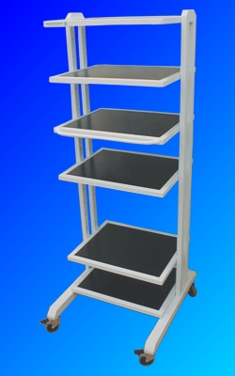
Оборудование
Стойка приборная

Slide 36
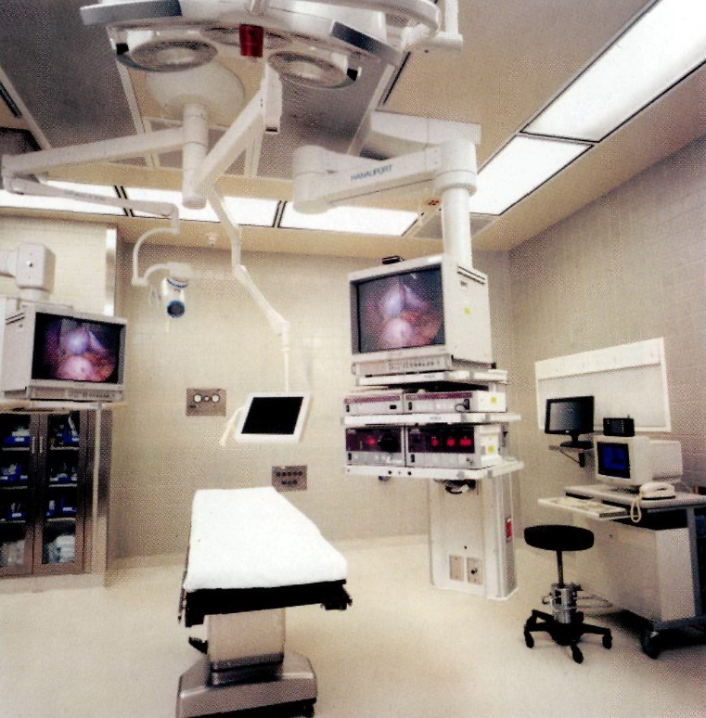

Slide 37
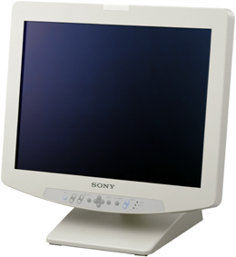
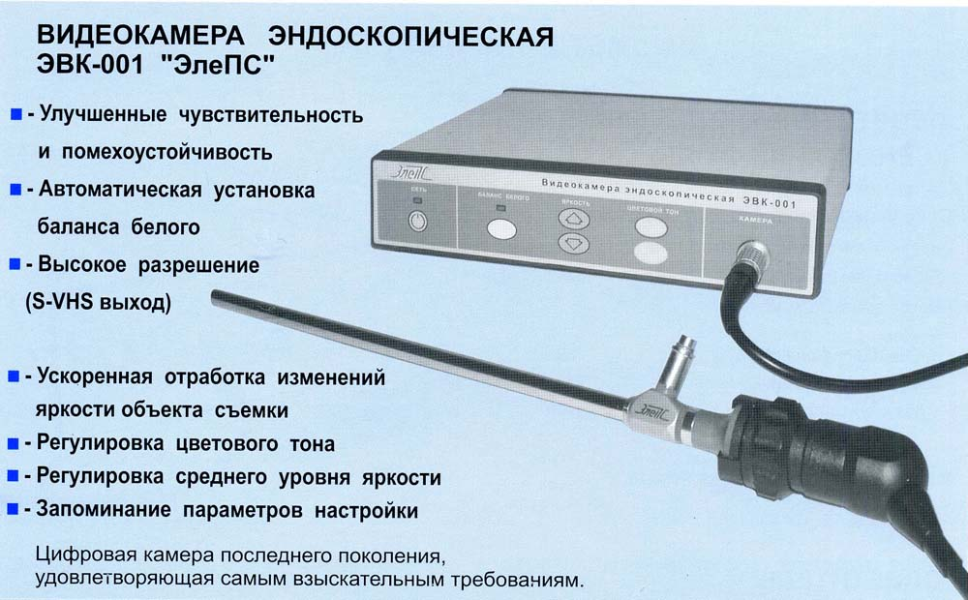
Видеосистема, состоящая из видеокамеры, усиливающего устройства, видеомагнитофона и монитора.

Slide 38
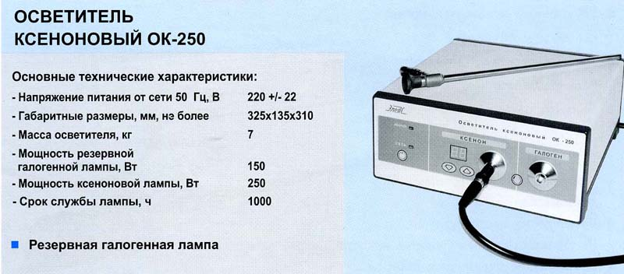
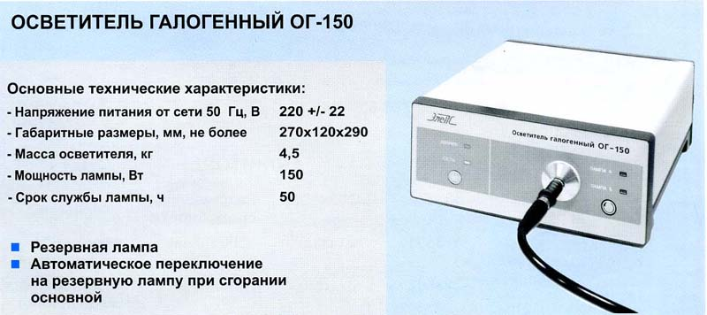
Источник света

Slide 39
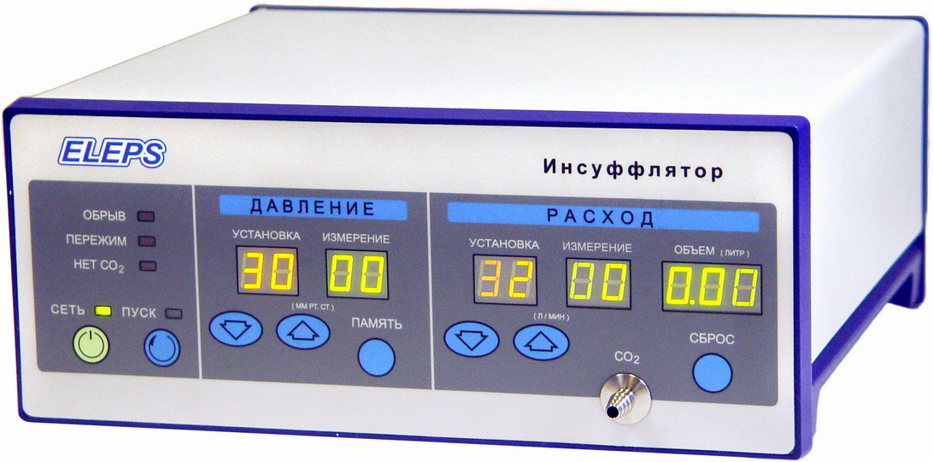
Инсуффлятор для подачи газа и поддержания постоянного давления в полости

Slide 40
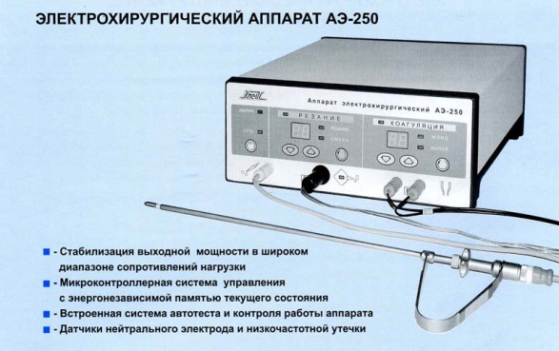
Электрохирургический блок

Slide 41



Два вида энергии в хирургии
Электромагнитная энергия
  Электрохирургия
    Монополяры
    Биполяры
  Лазер
Механическая энергия
  Ручной шов
  Механический шов
  Ультразвук
Notes:
В хирургии сегодня используется два основных вида энергии:
• Электромагнитная
• Механическая
Электромагнитная энергия используется в электрохирургическом и лазерном оборудовании, а механическую используют сшивающие аппараты и ультразвуковые скальпели. В данной презентации мы сконцентрируемся на сравнении электрохирургии и ультразвука.
Определение электромагнитной энергии
Электромагнитная энергия состоит из электрического и магнитного компонентов, осциллирующих перпендикулярно друг другу и движению энергии.
Электромагнитное излучение классифицируется по частоте волны (см. ниже):
Основные выводы
В хирургии используется два основных вида энергии.

Slide 42
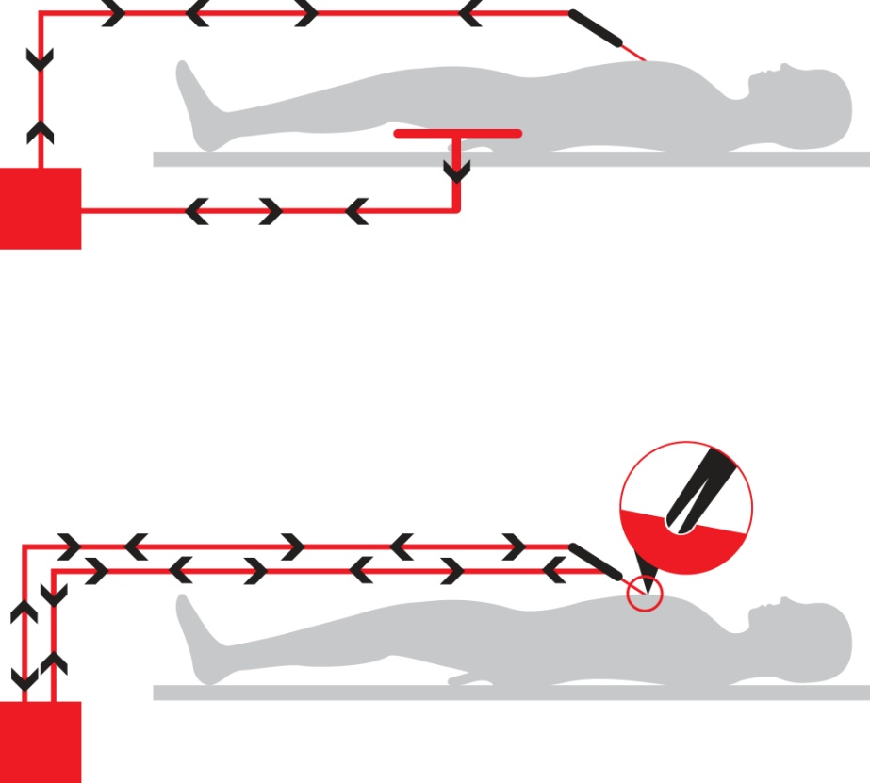
Электрические контуры (Электрохирургия)
Монополярный контур
  Ток идет от маленького (активного) электрода через тело пациента к большому, пассивному электроду.
  Пациент необходим для замыкания цепи
  Биполярный контур
  Напряжение подается на пациента при помощи двух близко расположенных электродов
  Высокочастотный ток идет от одного электрода к другому, через лежащую между ними ткань
Notes:
Как в случае монополяров, так и биполяров, для работы оборудования требуется завершение электрической цепи. В обоих случаях цепь замыкается через тело пациента.
• В случае монополяров активный электрод небольшой по размеру и передает ток в высокой концентрации. Индиффирентный (пассивный электрод) больше по размеру и расконцентрирует электрический ток по большой площади, что приводит к более низкой концентрации тока. Электрический ток на пути к пассивному электроду будет идти по пути наименьшего сопротивления.
• В случае биполяров расстояние между активным и пассивным электродом незначительно, и ток идет только между электродами. С коагуляцией ткани между браншами биполярного зажима ее сопротивление возрастает. Это увеличение сопротивления заставляет ток идти вокруг, образовывать «шары» вокруг электродов, поскольку ток ищет ближайшие пути с более низким сопротивлением.
Основной вывод
Ткань пациента замыкает электрическую цепь.

Slide 43
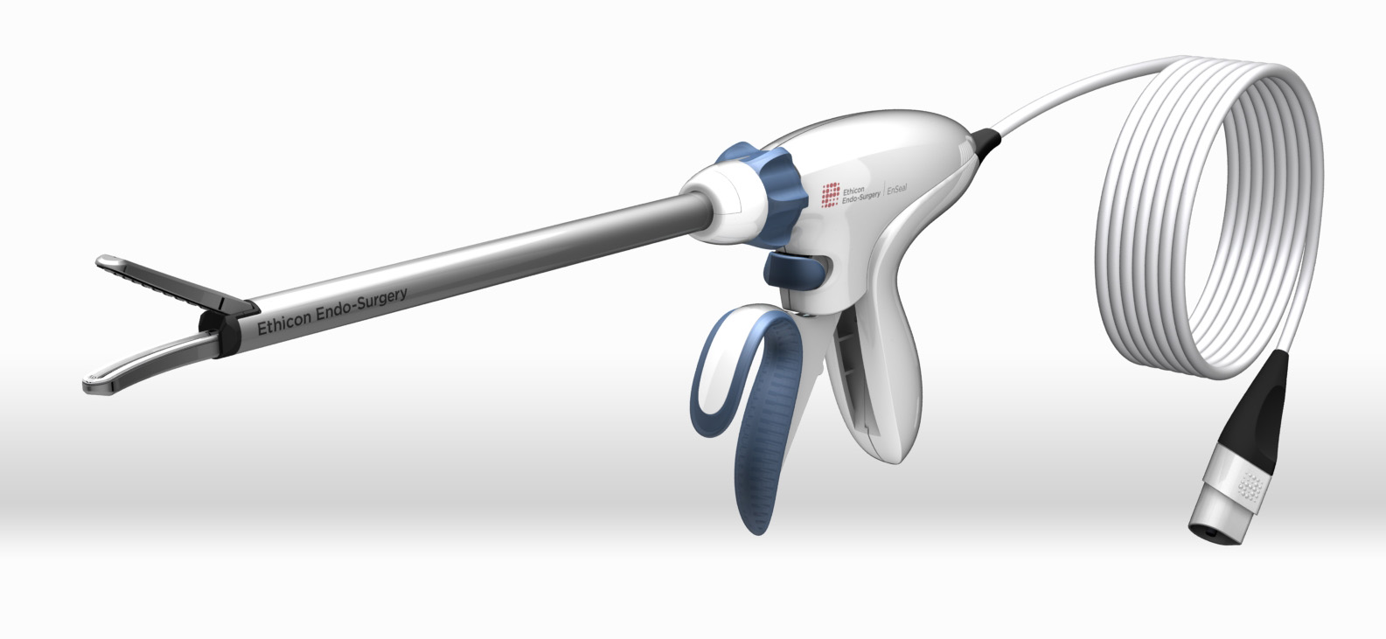
Новое поколение насадок Энсил
G2 SUPER JAW
Встроенный шнур
Эргономичная рукоятка
Рукоятка ротации
40 мм бранши
Firing Trigger
Кнопка ручной активации / Разблокировки лезвия
Red Firing Trigger Lock
Closing Trigger
Рукоять выдвижения лезвия

Slide 44
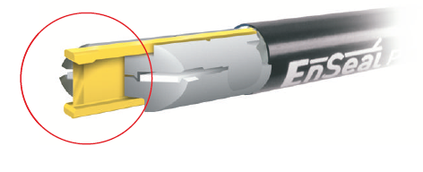
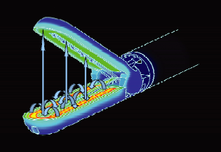
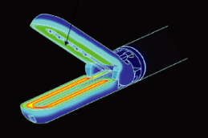
Технология ENSEAL
I-BLADE™
Превосходная равномерная компрессия тканей
Особая конфигурация электродов
Положительный «+» электрод окружен отрицательно «-» заряженными
Минимальное латеральное термическое повреждение (~1 мм)
PTC (Positive Temperature Coefficient)
Применение полимера с наночастицами
Контролирует доставку энергии при температуре около 100ºC
Конфигурация электродов
PTC – встроен в углеродный полимер
Notes:
РТС-материалы (увеличивающие электрическое сопротивление с ростом температуры) широко используются в электронике. Одно из применений – термисторы (термо-резистор), которые «измеряют» температуру, а по сути – меняют свое сопротивление с изменением температуры окружающей среды. На практике такие термисторы применяются в приборах, чувствительных к температуре окружающей среды. При повышении окружающей температуры выше заданного значения термистор, напрямую или опосредованно, через процессор, прервет электрическую цепь.
Другое применение – нагреватели, которые сами ограничивают температуру нагрева.

Slide 45
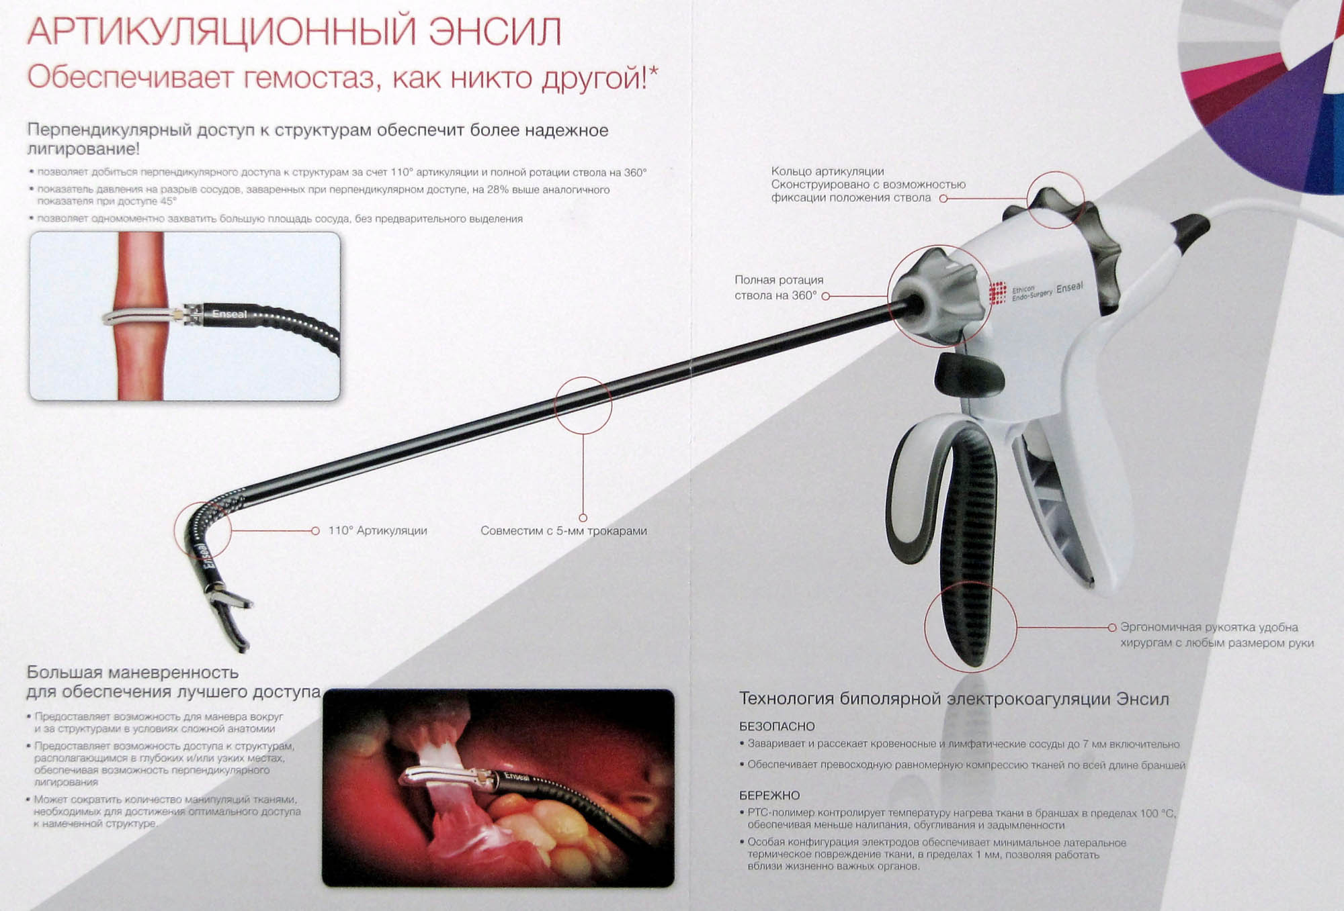

Slide 46
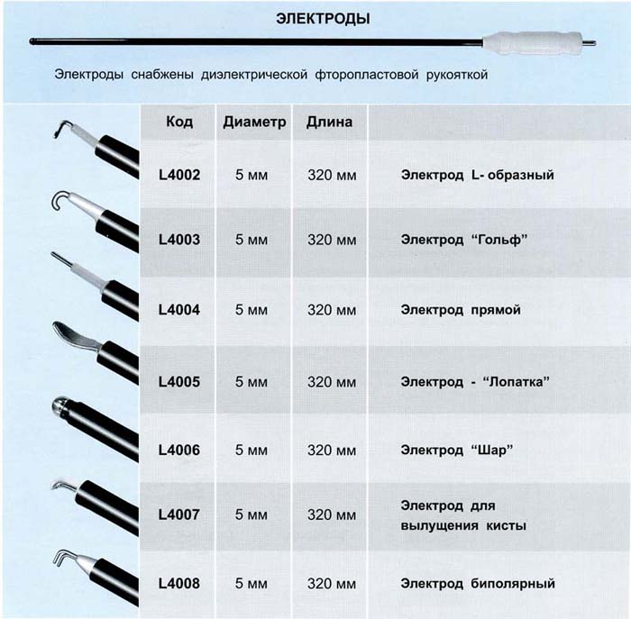
Инструменты
Электрохирургические инструменты с диэлектрическим покрытием - петлевой, шарообразный и L-образный электроды

Slide 47
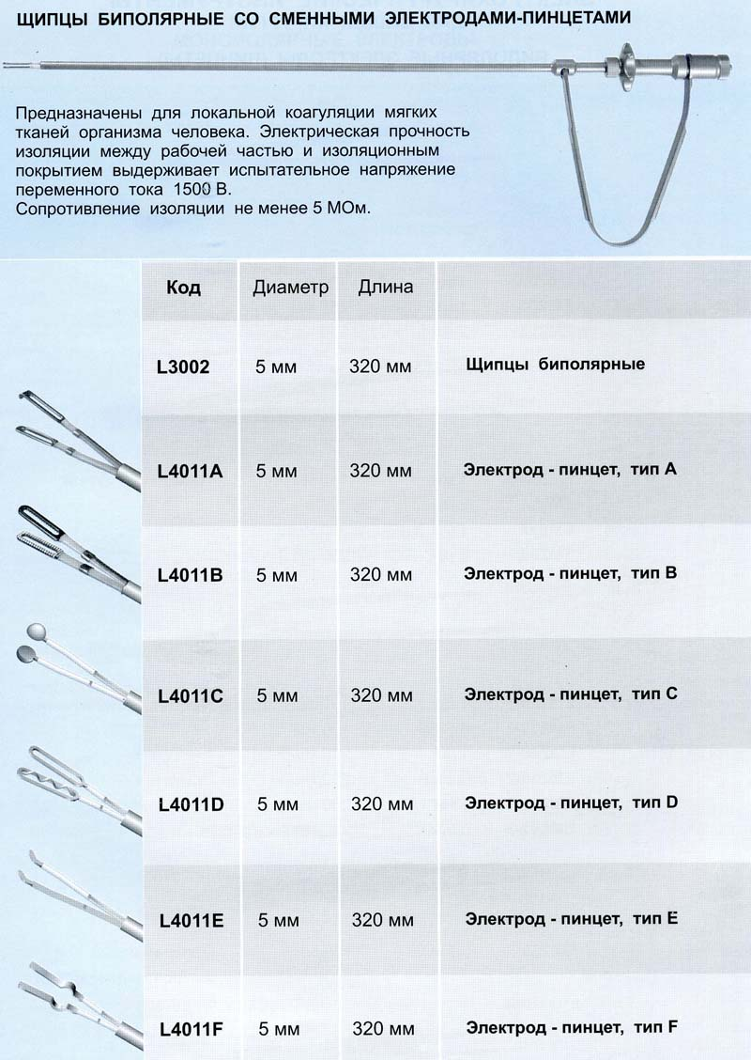

Slide 48
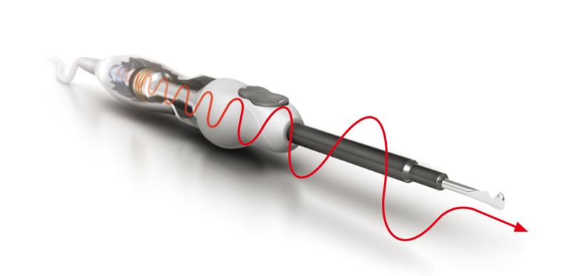
Преимущества УЗ-технологии
Одновременная диссекция и коагуляция, снижение объемов кровопотери
Минимальное латеральное термическое повреждение тканей (~1 мм)
Прецизионность – возможность очень точных манипуляций в ограниченных пространствах
Многофункциональность – снижение потребности в частой смене инструментов
Отсутствие задымления при работе

Slide 49
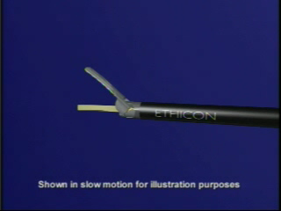
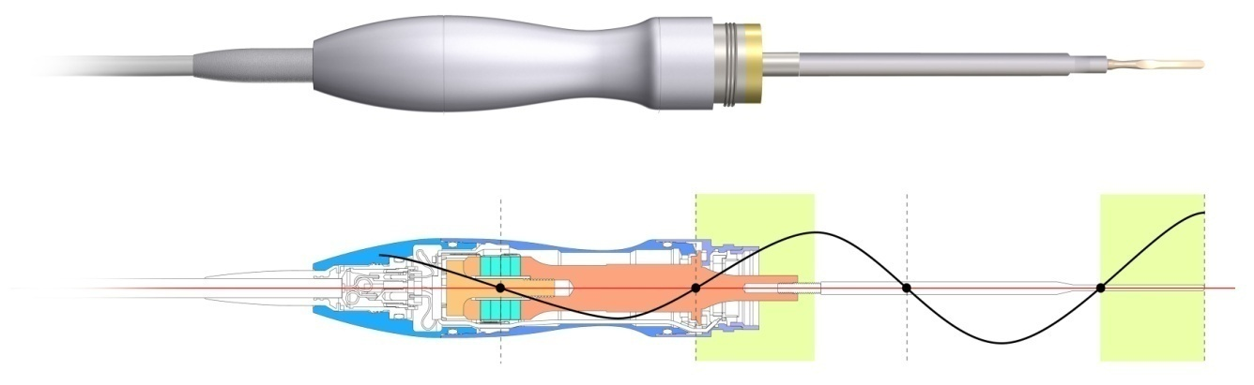
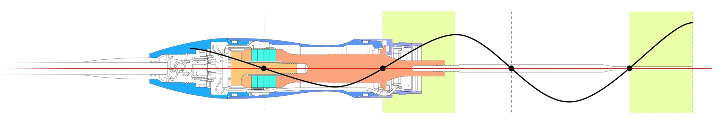
Принцип работы
Электроэнергия от генератора в лапаросонической рукоятке преобразуется в механическое движение и затем – в продольные колебания лезвия
Пьезокерамические элементы
Место крепления лезвия
Механическая волна

Slide 50
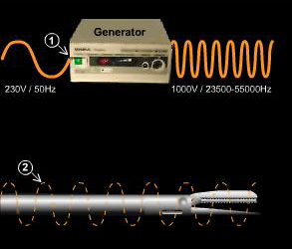
Максимальная амплитуда вибрации колеблется от 80 до 200 мкм, в зависимости от модели. Механическая вибрация передается через металлический стержень в инструмент, который может быть ножницами, крючком или шариком для коагулирования. Она распространяется по стержню инструмента вдоль вибрирующих узлов. Чтобы получить оптимальную эффективность на уровне активного лезвия, стержень должен быть достаточно длинным, чтобы умножать амплитуду. Поэтому невозможно сократить или удлинить инструмент по желанию.

Slide 51



Эффекты ультразвука на тканях
Диссекция
Коагуляция
ОБРАТНОЕ РЕЗАНИЕ
Все поверхности УЗ-лезвий являются активными.
Кавитация

Slide 52


Диссекция и коагуляция
Диссекция осуществляется за счет непосредственного контакта с тканью. При натяжении либо давлении или комбинированном их воздействии ткани быстро растягиваются до превышения лимита эластичности вследствие высокочастотной вибрации и ровно рассекаются острым лезвием на конце насадки.
Коагуляция
При местном воздействии энергии в течение продолжительного периода увеличение температуры приводит к денатурации протеинов, что инициирует коагуляцию.

Slide 53


Кавитация
Кавитация – образование пузырьков пара из межклеточной жидкости при температуре тела вследствие изменения внутриклеточного давления под воздействием высокочастотных колебаний.
Способствует анатомическому препарированию слоев тканей.
ВИДЕО: КАВИТАЦИЯ

Slide 54

Инструменты
Троакары (5 и 10 мм) для введения инструментов в полость

Slide 55





Троакары XCEL
Серия троакаров и сменных канюль:
  С плоским лезвием (Dilating)
  Оптические (Bladeless)
  Тупоконечный троакар Хассона
Универсальный встроенный переходник, позволяющий быстро вводить и извлекать инструменты от 4,7 до 12,6 мм
Атравматичные насечки на рентгенопрозрачной канюле, надежно удерживающие ее в троакарной ране
Специальное покрытие внутренней поверхности канюли для лучшего скольжения инструментов

Slide 56

Аквапуратор - прибор для отсасывания и нагнетания жидкости в полость

Slide 57


Slide 58


Slide 59


Slide 60


Slide 61


Slide 62


Slide 63
Техника лапароскопии
Пневмоперитонеум. Лапароскопия требует создания определенного пространства внутри брюшной полости для осмотра органов и выполнения операции. За последнее время появились специальные устройства (лапаролифты), позволяющие механически приподнять брюшную стенку без инсуффляции газа.
Газовые смеси. Для образования пневмоперитонеума используют углекислый газ, воздух, закись азота, инертные газы. Предпочтение отдают углекислому газу. Его выбор обусловлен доступностью, дешевизной и тем, что СО₂ не поддерживает горение. Двуокись углерода быстро выделяется при дыхании, легко абсорбируется тканями, имеет высокий коэффициент диффузии, что важно для профилактики газовой эмболии.

Slide 64

Игла Вереша

Slide 65


Slide 66
Доступы:
Параумбиликально (выше или ниже пупка).
Альтернативный (открытый) способ создания пневмоперитонеума применяют при повторных операциях, когда в брюшной полости вероятно развитие спаечного процесса, и "слепое" введение иглы и троакара опасно повреждением внутренних органов. При этом необходима микролапаротомия.

Slide 67


Slide 68
Осмотр органов брюшной полости.
Введение остальных троакаров – количество и место введения зависит от вида операции.
Основной метод рассечения тканей и обеспечения гемостаза в эндохирургии - использование высокочастотного электрического тока от электрохирургического генератора. Ток подается на специальные инструменты, имеющие диэлектрическое покрытие. Препаровка тканей ведется в режиме резания и коагуляции. На крупные трубчатые структуры накладывается лигатура, металлическая клипса или используются сшивающие аппараты.

Slide 69
Экспозиция – создание доступа к тканям, обеспечивающего проведение хирургических манипуляций.
Способы достижения: наложение пневмоперитонеума, изменение положения тела больного, тракция и противотракция тканей, дистанционирование близлежащих органов.

Slide 70
Осложнения
1. Общая летальность в эндоскопической хирургии составляет 0.5%, а частота осложнений - 10%.
2. Раневая инфекция наблюдается в 1-2% случаев.
3. Повреждения внутренних органов могут возникнуть при введении иглы для инсуффляции или троакаров.
4. Создание пневмопериотонеума под большим давлением (выше 16 мм.рт.ст.) может привести к развитию таких осложнений, как пневмомедиастинум или подкожная эмфизема.
5. Пневмоторакс.
6. Возможно развитие газовой эмболии.
7. Электрохирургические повреждения тканей.
8. Сердечно-сосудистый коллапс, обусловленный сниженным венозным возвратом и малым сердечным выбросом, может быть вызван пневмопериотонеумом у больных с тяжелыми нарушениями функций сердца и легких.
9. Послеоперационная боль в правом плече может следствием раздражения диафрагмы углекислым газом или быстрого ее растяжения при инсуффляции.
10. Сосуды или нервы передней брюшной стенки могут быть повреждены троакарами. Риск данных осложнений уменьшают, избегая проведения инструментов в проекции прямых мышц живота.
11. Грыжи брюшной стенки иногда образуются в местах введения десятимиллиметровых троакаров.

Slide 71
ЛАПАРОСКОПИЧЕСКИЕ ВМЕШАТЕЛЬТСВА В АБДОМИНАЛЬНОЙ ХИРУРГИИ
ЭКТРЕННАЯ ХИРУРГИЯ
аппендэктомия при ОА
холецистэктомия при ОХ
ушивание перфоративной язвы
устранение кишечной непроходимости
санация при перитоните
апоплексия яичника
абдоминизация, санация и дренирование брюшной полости при остром панкреатите
герниопластика при ущемленных грыжах
ПЛАНОВАЯ ХИРУРГИЯ
ГПОД
холецистэктомия при ХХ
ваготомия при ЯБЖ и ДПК
герниопластика при паховых и послеоперационных грыжах
бариатрические вмешательства при ожирении
резекция желудка, гастрэктомия
гемиколэктомия
передняя резекция прямой кишки
билиодигестивные операции
операции на поджелудочной железе

Slide 72
ПОКАЗАНИЯ И ПРОТИВОПОКАЗАНИЯ К ЛАПАРОСКОПИЧЕСКОЙ ХОЛЕЦИСТЭКТОМИИ
Показания к лапароскопической холецистэктомии:
хронический калькулезный холецистит;
холестероз желчного пузыря;
полипоз желчного пузыря;
острый холецистит.
Противопоказания к лапароскопической холецистэктомии.
Абсолютные противопоказания:
общие противопоказания к проведению лапароскопической операции;
рак желчного пузыря;
плотный инфильтрат в зоне «шейки» желчного пузыря;
поздние сроки беременности.

Slide 73
Противопоказания к лапароскопической холецистэктомии
Относительные противопоказания:
холедохолитиаз, механическая желтуха, холангит;
острый панкреатит;
синдром Мириззи;
склероатрофический желчный пузырь;
цирроз печени;
острый холецистит при сроках более 72 ч от начала заболевания;
перенесенные операции на органах верхнего этажа брюшной полости;
псевдотуморозный панкреатит;
язвенная болезнь;
ожирение III—IV степени.

Slide 74

Синдром Мириззи. Четыре степени выраженности синдрома и варианты хирургической коррекции («открытым» методом)

Slide 75
Лапароскопическая аппендэктомия
Показания к ЛА те же, что и к «открытой» операции. Однако за последние годы были выделены группы пациентов с острым аппендицитом, у которых ЛА имеет несомненные преимущества:
1) клиническая ситуация, когда невозможно исключить острый аппендицит в результате динамического наблюдения. Диагностическая лапароскопия позволяет уточнить диагноз и перейти к ЛА;
2) женщины репродуктивного возраста, у которых клинически сложно провести дифференциальную диагностику между острым аппендицитом и острой гинекологической патологией;
3) сопутствующий сахарный диабет, когда вероятно развитие раневых осложнений;
4) тучные пациенты, когда традиционная аппендэктомия требует широкого кожного разреза и часто осложняется нагноением раны;
5) желание пациента.

Slide 76
Лапароскопическая аппендэктомия
Противопоказания:
продолжительность заболевания более 24 ч;
плотный аппендикулярный инфильтрат, периаппендикулярный абсцесс;
тифлит с выраженной инфильтрацией основания аппендикса;
разлитой перитонит;
общие противопоказания к лапароскопии (коагулопатия, поздние сроки беременности, ХОЗЛ, инфаркт миокарда, сердечнососудистая недостаточность).

Slide 77
Ушивание перфоративной язвы ДПК
Противопоказания:
Длительный язвенный анамнез;
Сроки прободения более 12 часов;
Локализация язвы в зоне, трудной для ушивания;
Размер перфоративного отверстия более 5 мм;
Язвенное кровотечение;
Язвенный стеноз.

Slide 78

Спасибо за внимание

